Slide 1
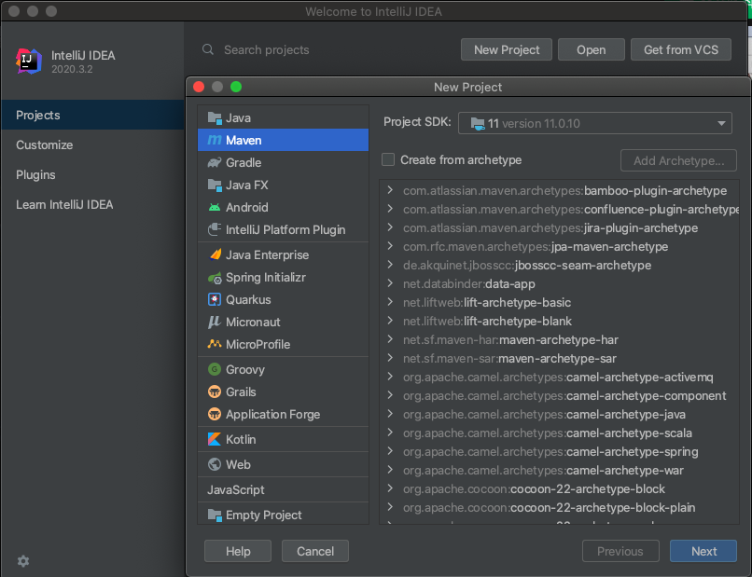

Slide 2
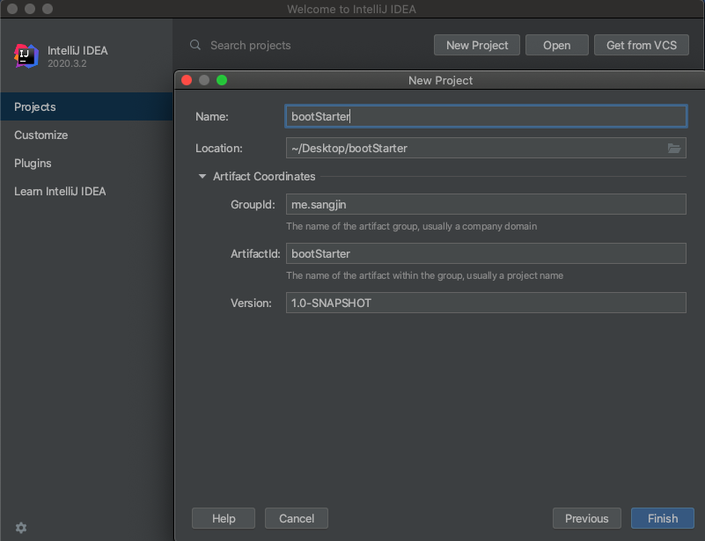
패키지 명
빌드 명

Slide 3
spring-boot-dependencies
spring-boot-starter-parent
스프링 버전
DB 버전
…
bootStarter
자바 버전
인코딩 방식
…

